Slide 1
Capítulo 17: Encapsulamiento IP, Fragmentación, y Reensamble.
ICD-327 Redes de Computadores
Agustín J. González

Slide 2
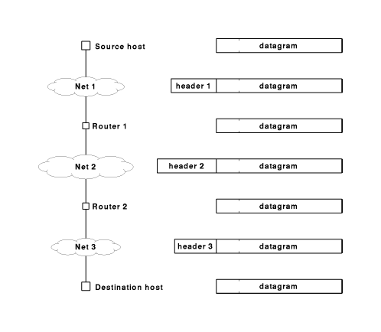
Transmisión de Datagramas a través de una Internet
El hardware sólo acepta la transmisión y entrega de paquetes que cumplan con el formato y requerimientos específicos de ese hardware.
Para transportar un paquete IP, el transmisor debe proporcionar el paquete y la dirección física del destino.
Cuando la trama llega a un nodo, éste extrae los datos y los encapsula en la trama de la siguiente red.

Slide 3
MTU y Fragmentación
Cada red posee un límite para el tamaño máximo de los paquetes que puede transportar. Éste es conocido como el MTU: Maximum Transmissión Unit (unidad de transmisión máxima)
Como el transmisor desconoce las redes por las que pasará un datagrama antes de llegar a su destino, debe existir un mecanismo de fragmentación que permita satisfacer los largos máximos de paquete de cada red.
Fragmentación es la técnica usada para resolver el problema de reenvío de datagramas en redes con heterogéneos MTU.
Cuando un datagrama es mayor que el MTU de la red de salida, el router divide o fragmenta el paquete en pequeños trozos llamados fragmentos los cuales son enviados independientemente.
Cada fragmento posee igual formato que un datagrama. Su diferencia se manifiesta en el campo FLAG y FRAGMENT OFFSET.

Slide 4
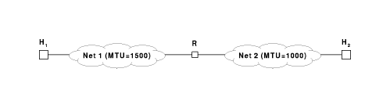
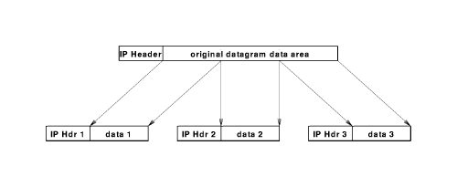
Necesidad de Fragmentación: Ejemplo
Host 1
Routert 1
Host 2

Slide 5
Reensamble
El protocolo especifica que la última máquina debería reensamblar los fragmentos.
Ventajas:
  Reduce el procesamiento y la información almacenada en cada nodo.
  Permite el cambio dinámico de rutas. No se requiere que todos los fragmentos sigan la misma ruta.
Cómo la capa IP reensambla fragmentos que llegan fuera de orden? Se usa el campo de IDENTIFICACION, que es único (“por un buen rato”). El campo FRAGMENT OFFSET es usado para determinar la posición de un fragmento dentro de una datagrama.

Slide 6
Otros aspectos de Interés
Qué pasa si se pierde un fragmento? La recepción del primer fragmento inicia un timer (cronómetro). Si todos los fragmentos no llegan dentro de un tiempo máximo definido, todos los fragmentos son descartados. Esto permite acotar los requerimientos de memoria.
Ojo la regla es recibe todo o no se acepta ninguna fragmento.
La fragmentación puede tener lugar en más de un router. Se pueden crear fragmentos a partir de fragmentos (el campo FRAGMENT OFFSET cambia)

